Slide 1


Slide 2
INDEX
Dynamsoft API
Buddy API
Gooten API
Privitar API

Slide 3
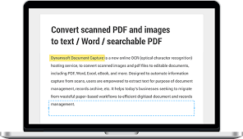
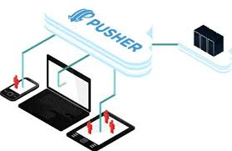
Dynamsoft API
Dynamsoft provides a variety of api. Dynamsoft Document Capture Cloud API
developers to extract text from images in an easy to use
Supports OCR(Optical Character Recognition) that is text detection and recognition within your images, along with automatic language identification.
Notes:
WebSocket을 통해 실시간으로 양방향 기능을 웹 및 모바일 앱 또는 기타 인터넷에 연결된 장치에 빠르고 쉽고 안전하게 통합
(WebSocket : 클라이언트와 서버 사이에 지속적인 완전 양방향 연결 스트림을 만들어 주는 기술입니다)
사람들이 메시지를받는 방식을 필터링하고 제어 할 수있는 채널을 기반으로하는 간단한 게시 / 구독 모델입니다
사이트에 본인 api로 만들 수 있는 예시와 다른 api와 조합하여 만든걸 볼 수 있다.

Slide 4

Nation Language
Dynamsoft api supports over 100 languages ​​including Chinese, Japanese, Korean, Russian, English and Spanish.
Notes:
해석이 안됨
Github 같은 일이나

Slide 5

OCR results
TXT
PDF
DOCX
XLSX
PPTX
ePub
HTML
XML
Notes:
해석이 안됨
Github 같은 일이나

Slide 6

Buddy API
It provides a variety of APIs, but is typically an API that can manipulate the hardware
Ex) Volume control, mouse sensitivity control, etc.
Notes:
PubNub는 개발자가 자신의 응용 프로그램 및 IoT 장치에 대한 실시간 기능을 구축, 확장 및 관리 할 수있는 안전한 전역 데이터 스트림 네트워크입니다

Slide 7



Gooten API
It provides a business platform for customers to create, produce and ship customized products.
Notes:
PubNub는 개발자가 자신의 응용 프로그램 및 IoT 장치에 대한 실시간 기능을 구축, 확장 및 관리 할 수있는 안전한 전역 데이터 스트림 네트워크입니다

Slide 8

Privitar API
Provides privacy and security engineering services and tooling capabilities
It can not be used alone, but it seems technically good if it is integrated.
Notes:
PubNub는 개발자가 자신의 응용 프로그램 및 IoT 장치에 대한 실시간 기능을 구축, 확장 및 관리 할 수있는 안전한 전역 데이터 스트림 네트워크입니다

Slide 9

NanoSDK
Provides various api like buddy api
One-Time Password / Counters / IP Lookup / Language Detect / Text Translate / etc…
Notes:
PubNub는 개발자가 자신의 응용 프로그램 및 IoT 장치에 대한 실시간 기능을 구축, 확장 및 관리 할 수있는 안전한 전역 데이터 스트림 네트워크입니다

Slide 10


Usefull site
Notes:
PubNub는 개발자가 자신의 응용 프로그램 및 IoT 장치에 대한 실시간 기능을 구축, 확장 및 관리 할 수있는 안전한 전역 데이터 스트림 네트워크입니다

